Slide 1
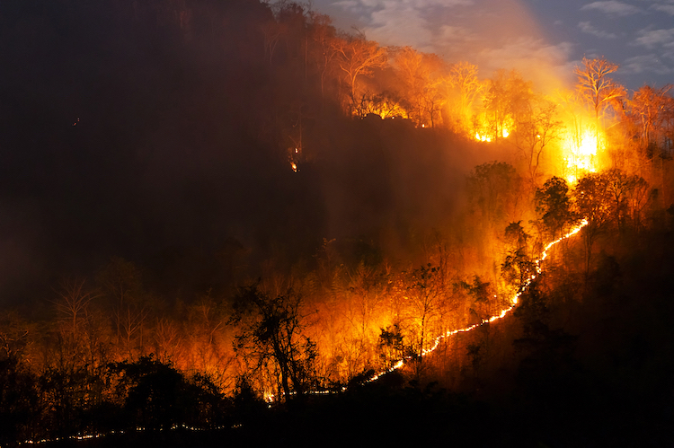
Prevención de incendios: Clasificación de tipos de incendios en función de la superficie afectada.
Nerea Gómez Miguel
Ricardo Afonso Spinola
Celia Regueiro Emperador
Malena Rodríguez Carrancio
Pablo Oliva Gómez
Samanta Palango Caiza

Slide 2


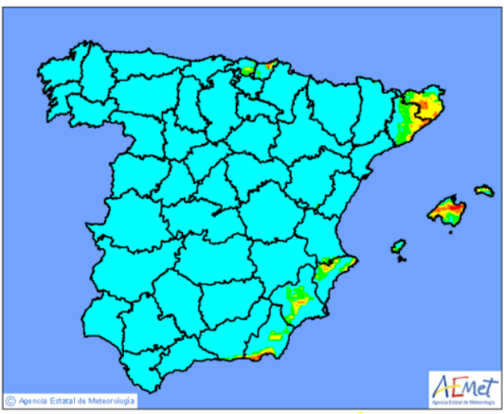


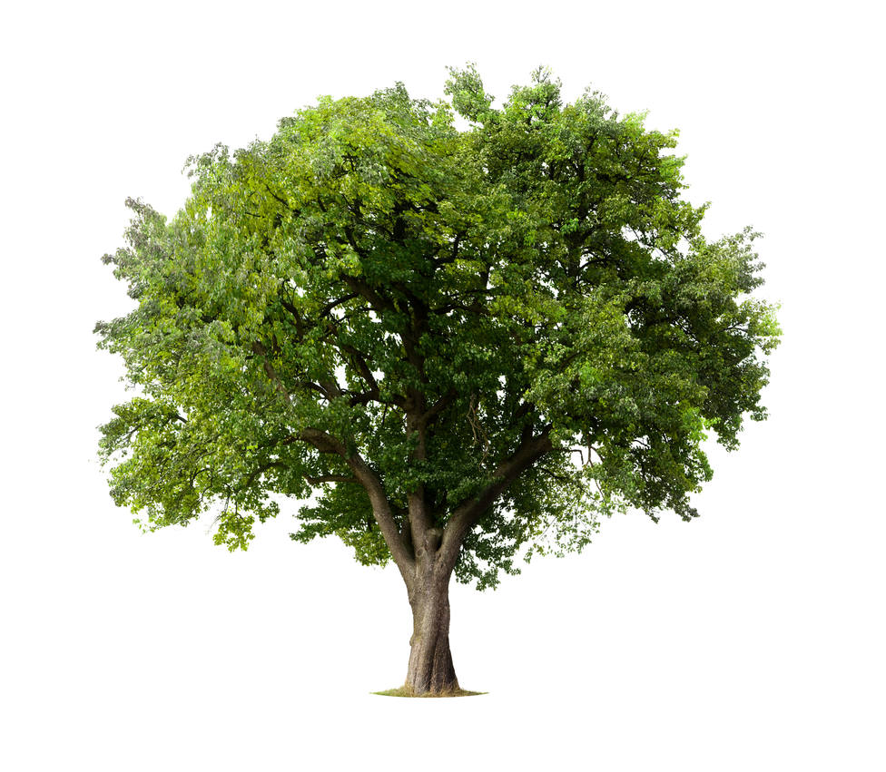

Introducción
Los incendios en España afectan una media de 100.000 hectáreas anuales.
Más del 80% de los incendios son provocados por el hombre.
Investigamos apps existentes:
Mapa de niveles de riesgo de incendio previstos. Península y Baleares
Pre-emergencias IF Comunitat Valenciana

Slide 3


Objetivo del proyecto
Crear una herramienta que calcule y nos muestre la predicción de superficie quemada en cada municipio para los próximos 7 días utilizando variables meteorológicas.
Utilidad
Público objetivo
Optimización de recursos de prevención y extinción.
Movilización de medios y personal de extinción en función de la predicción.
Limitar actividades de riesgo (barbacoas o quema de rastrojos).
Estimar la intensidad de un posible incendio.
CCAA y el Centro de Coordinación de la Información Nacional de Incendios Forestales (CCINIF).
Empresas privadas de Gestión Forestal: Tragsa, ORTHEM o TRASEL S.L. entre otras.
Usuarios particulares: agricultores, excursionistas.

Slide 4
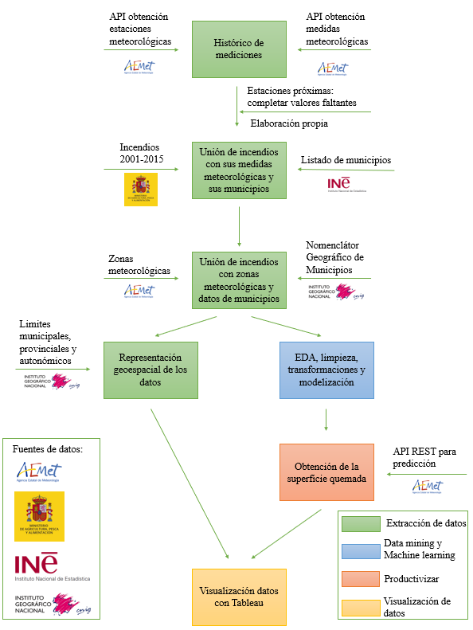
Etapas del Proyecto

Slide 5
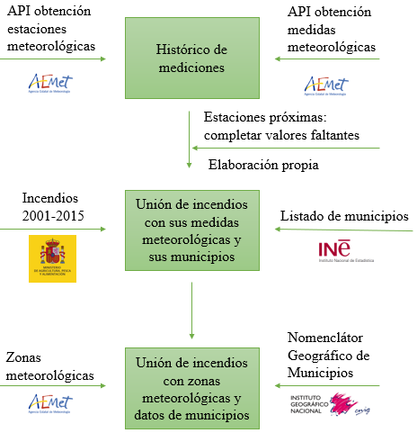

Slide 6
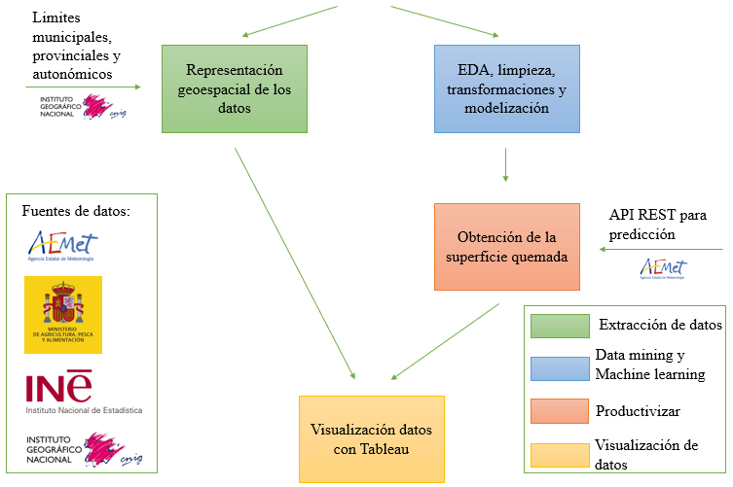

Slide 7



Variable objetivo
Definimos las siguientes categorías:
Conato < 1 hectárea
Incendio < 10 hectáreas
Incendio < 30 hectáreas
Incendio < 100 hectáreas
Incendio < 500 hectáreas
Gran Incendio > 500 hectáreas
Modelo
Variables predictoras
XGBOOST
Originales
Calculados
Score: 0.504
Altitud del municipio
Racha de viento
Temperatura máxima
Comunidad Autónoma
Superficie del municipio
Precipitación
Densidad de población
Trimestre del año
Distancia

Slide 9
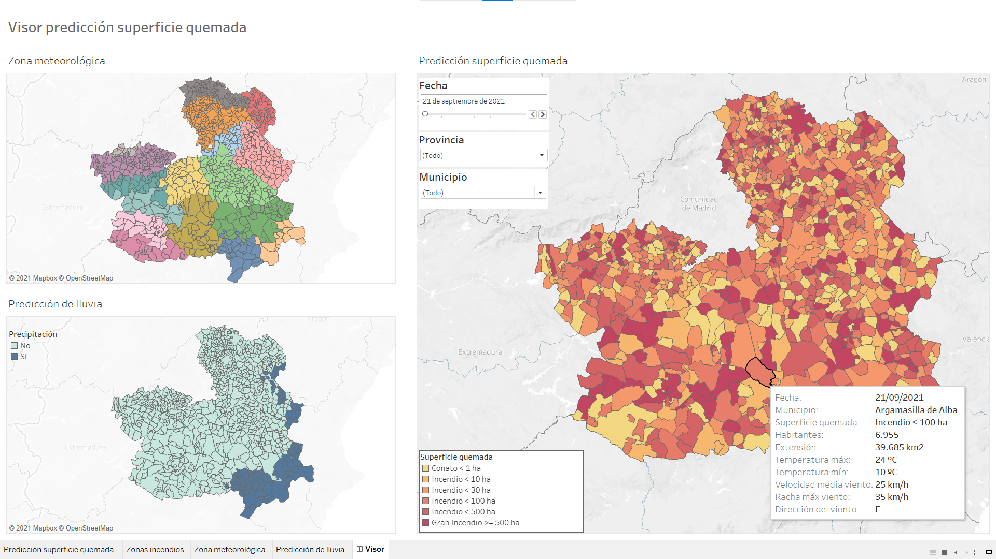
Visor de superficie quemada en Tableau

Slide 10
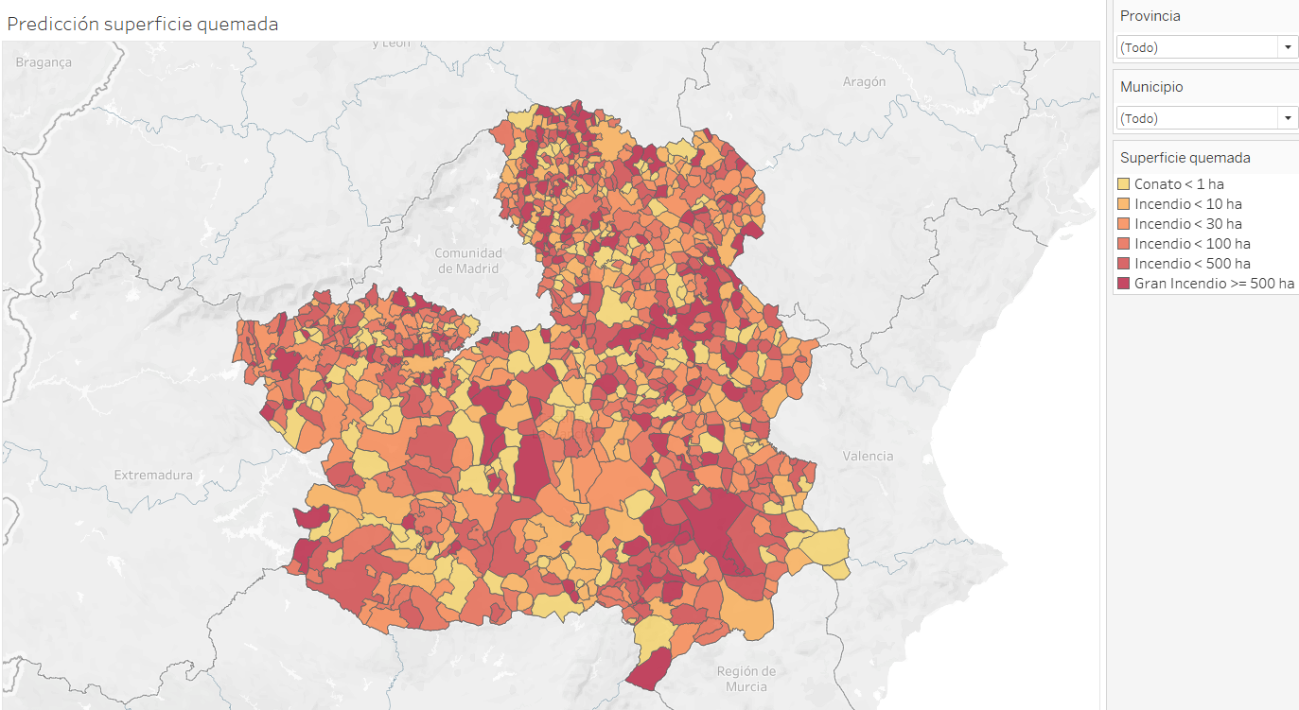




Movilización y distribución de recursos
Movilización de recursos en función de la predicción

Slide 11

Limitar actividades de riesgo
Limitar o prohibir actividades: barbacoas, quema de rastrojos

Slide 12

Conclusiones
Conclusión
Se ha conseguido crear una aplicación de utilidad real.
Necesitamos más variables para mejorar el modelo.
Mejoras a futuro
Complementar el modelo con otras variables de mayor influencia en incendios como:
Tipo de suelo del terreno.
Vegetación (combustibles).
Pendiente del terreno.
Relieve.
Variables satelitales.
Otras variables meteorológicas (humedad relativa, humedad del suelo).

Slide 13
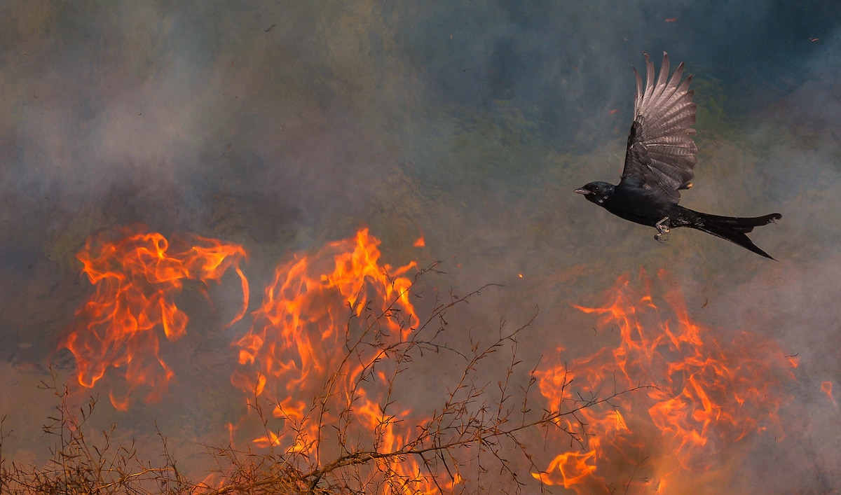
Muchas gracias

